Slide 1




PHÒNG GIÁO DỤC VÀ ĐÀO TẠO QUẬN LONG BIÊN
Trường Tiểu học Phúc Lợi
TÀI NGUYÊN THIÊN NHIÊN
Năm học 2022 - 2023

Slide 2
KHÁM PHÁ

Slide 3
KHOA HỌC
TÀI NGUYÊN THIÊN NHIÊN
1/ Tài nguyên thiên nhiên là gì?
- Quan sát các hình ở sách giáo khoa
trang 130, 131 và cho biết các bức tranh vẽ
những gì?

Slide 4
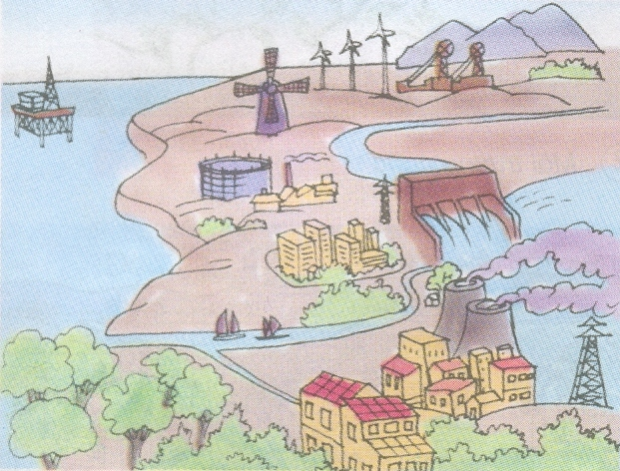
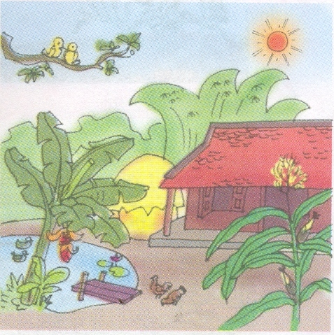
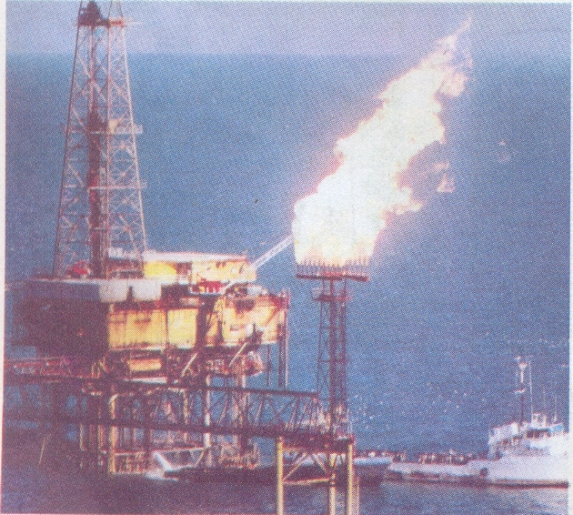
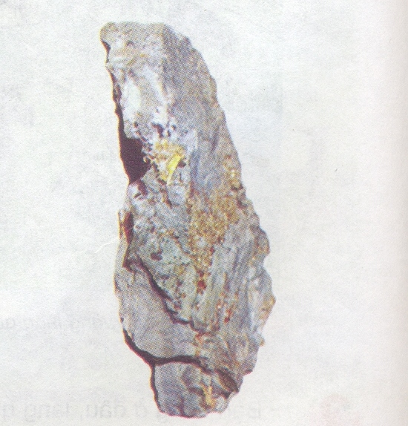
Mặt trời
Nước
Gió
Động vật
Thực vật
Dầu mỏ
Vàng

Slide 5
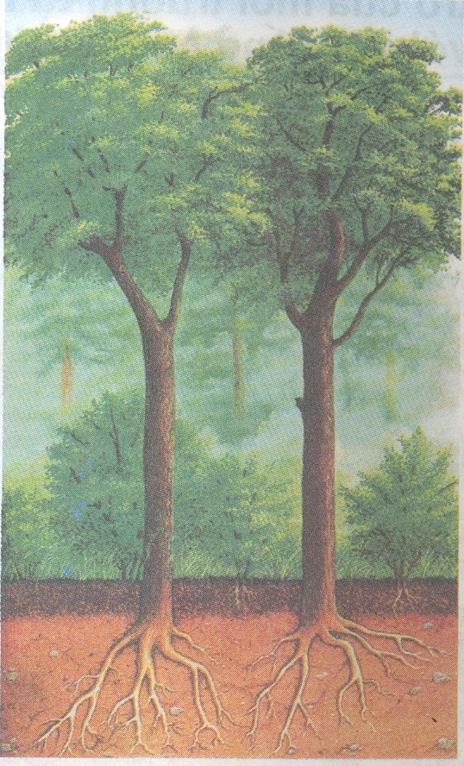
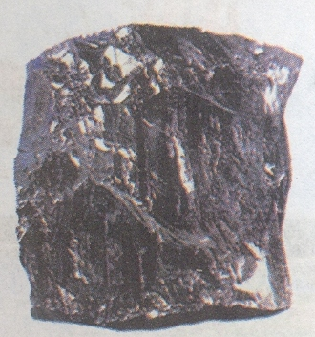
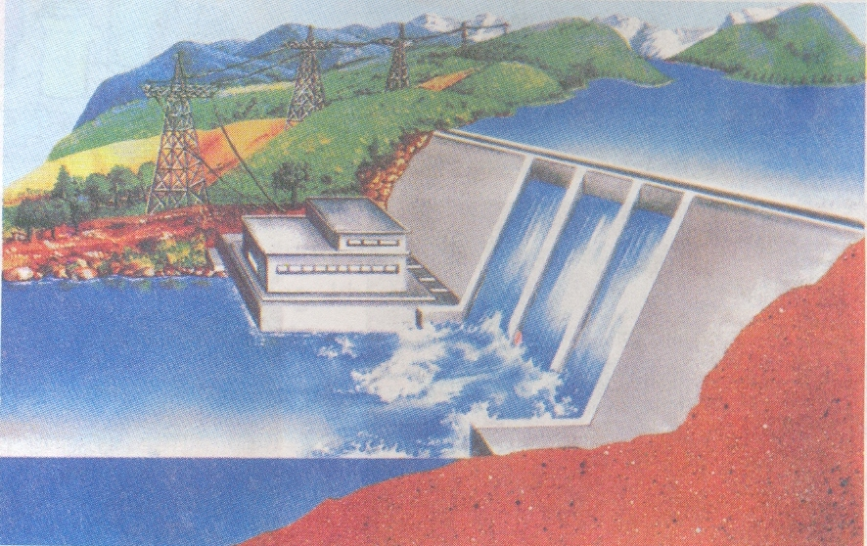
Than đá
Đất
Nước

Slide 6
1/ Tài nguyên thiên nhiên là gì?
- Tài nguyên thiên nhiên là những của cải có sẵn trong môi trường tự nhiên.

Slide 7
2/ Công dụng của tài nguyên thiên nhiên:
- Quan sát các hình ở sách giáo khoa trang
130,131. Nêu tên tài nguyên thiên
nhiên và công dụng của chúng.

Slide 8
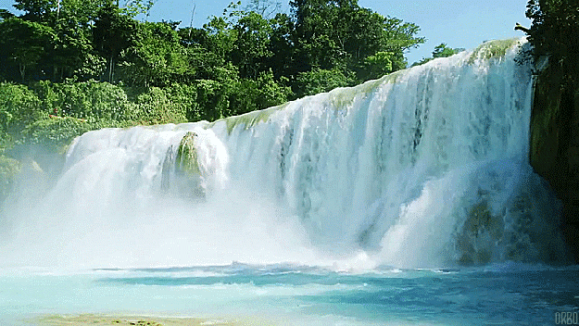
TÀI NGUYÊN NƯỚC
Cung cấp cho hoạt động sống của con người, thực vật, động vật, sản xuất điện trong các nhà máy thủy điện.

Slide 9
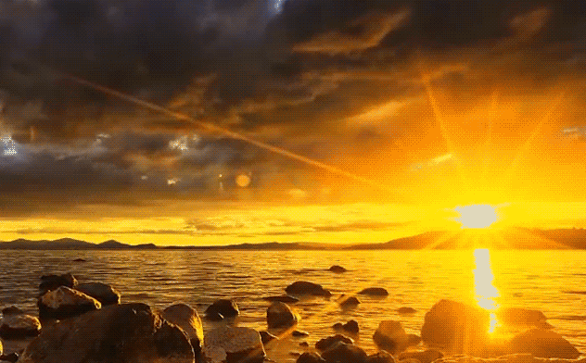
TÀI NGUYÊN NĂNG LƯỢNG MẶT TRỜI
Cung cấp ánh sáng và nhiệt. Cung cấp năng lượng sạch cho các nhà máy sử dụng năng lượng mặt trời.

Slide 10
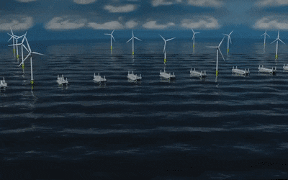
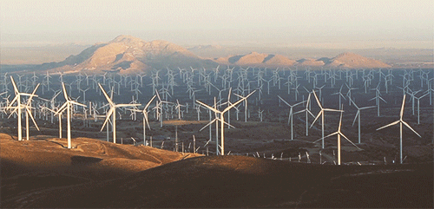
TÀI NGUYÊN GIÓ
Sử dụng năng lượng gió để chạy máy
phát điện.

Slide 11
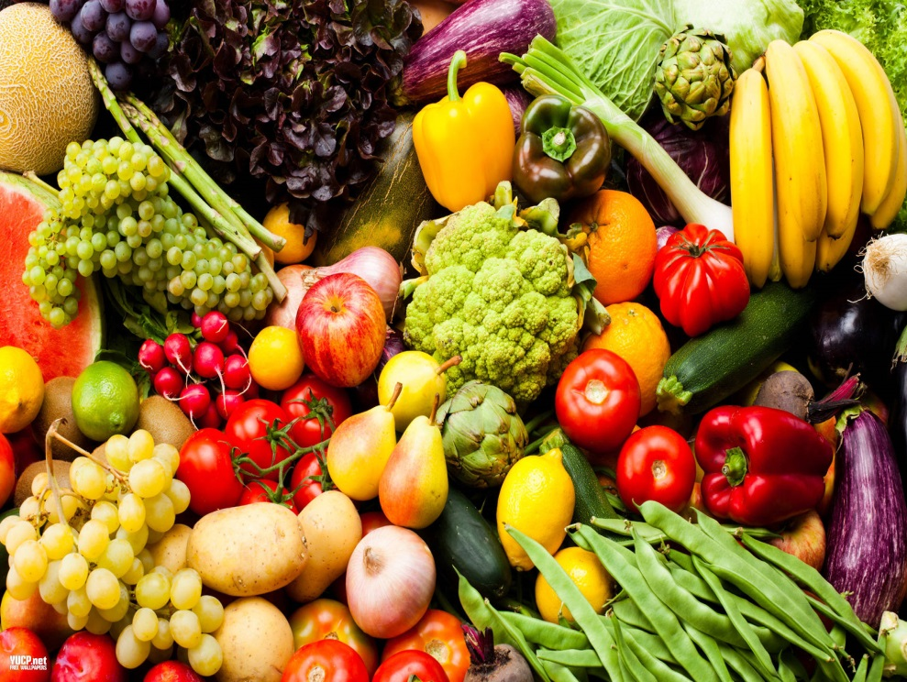
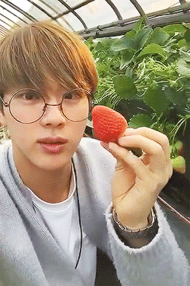
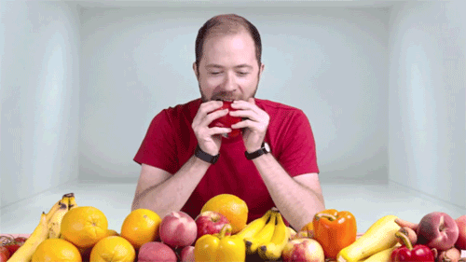
TÀI NGUYÊN ĐỘNG VẬT, THỰC VẬT
Thực vật, động vật: tạo ra chuỗi thức ăn trong tự nhiên, duy trì sự sống trên trái đất.

Slide 12
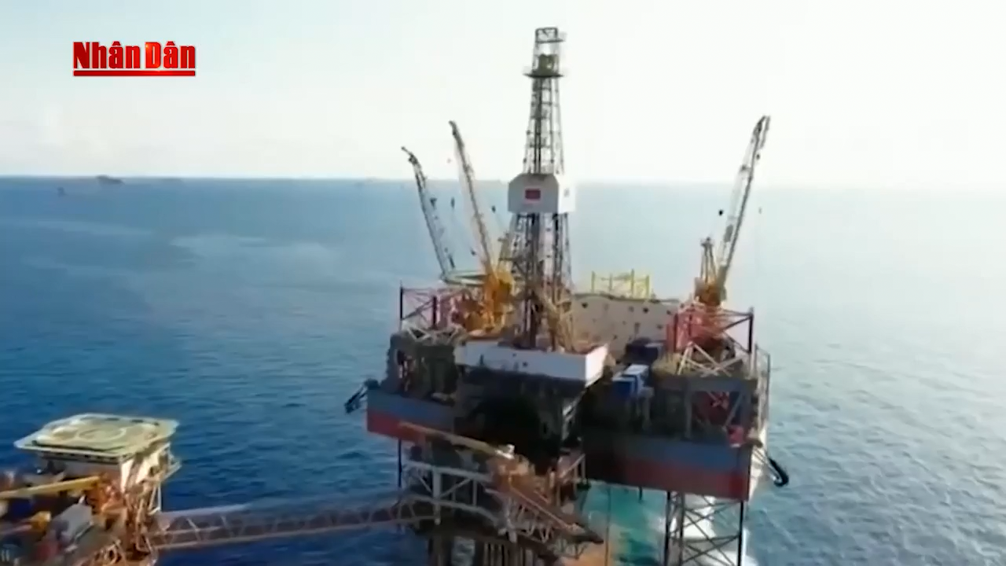
TÀI NGUYÊN DẦU MỎ
Dùng để chế tạo ra xăng, dầu mỏ.

Slide 13
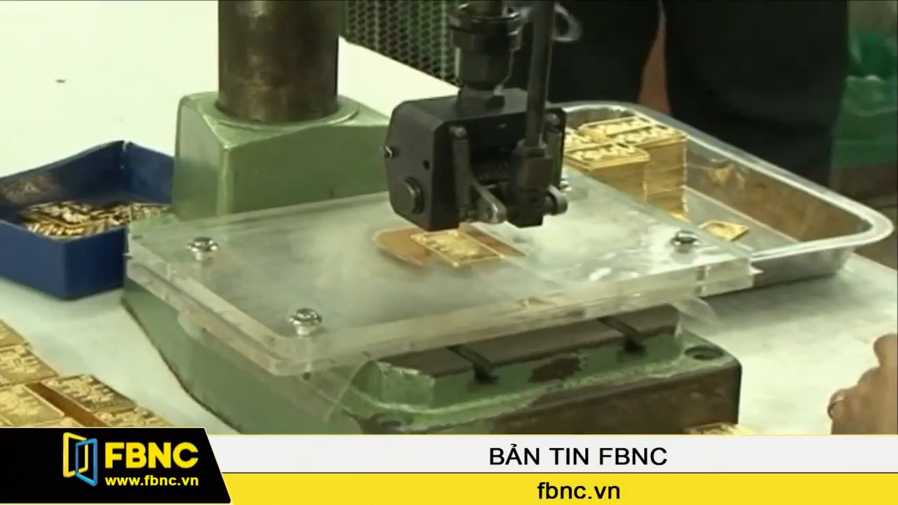
TÀI NGUYÊN VÀNG
Là nguồn dự trữ cho ngân sách nhà nước, cá nhân và làm đồ trang sức.

Slide 14
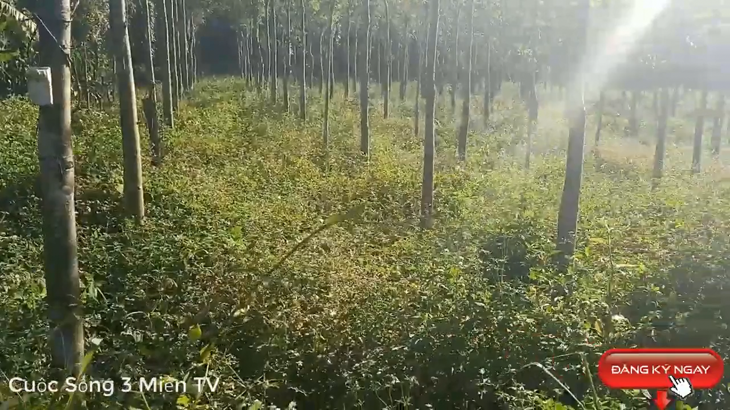
TÀI NGUYÊN ĐẤT
Đất là môi trường của thực vật,
động vật và con người.

Slide 15
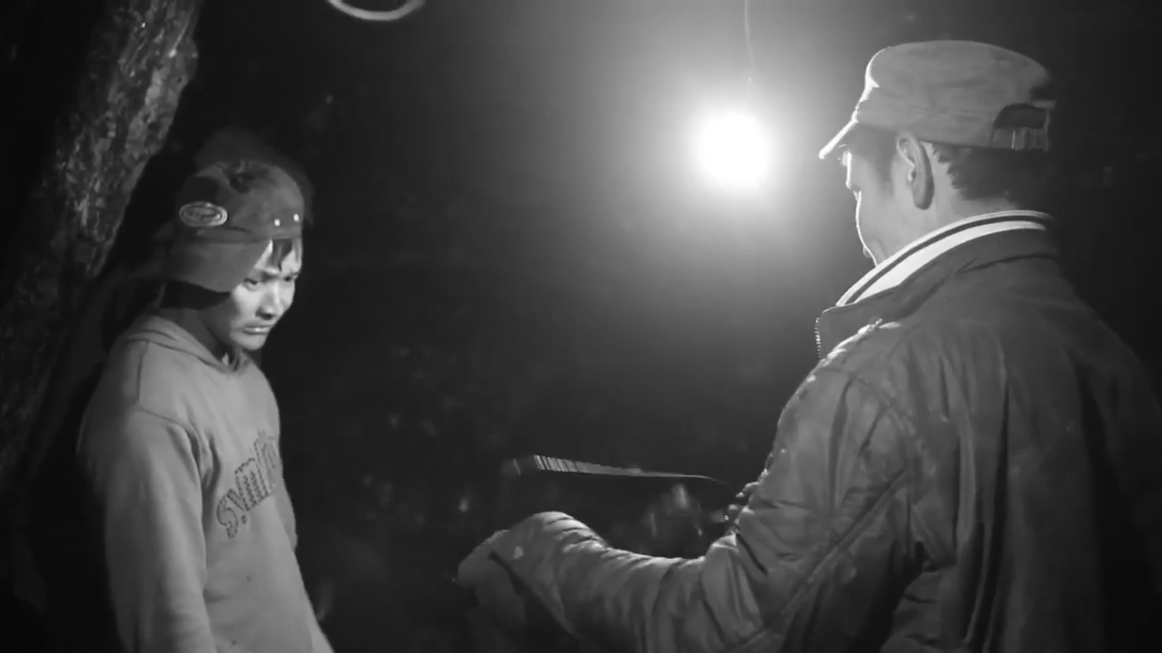
TÀI NGUYÊN THAN ĐÁ
Than đá cung cấp nhiên liệu cho cuộc sống
và sản xuất điện.

Slide 16
2/ Công dụng của tài nguyên thiên nhiên:
- Tài nguyên thiên nhiên được khai thác,
sử dụng cho lợi ích của con người
và cộng đồng.

Slide 17
Chúc các em có thật
nhiều sức khỏe
và học tập thật tốt!
Chúc các em có thật
nhiều sức khỏe
và học tập thật tốt!

